Slide 1
Brailleovo pismo
IZRADILI: Atila Astaloš, Antonio Pavlović

Slide 2
SADRŽAJ
UVOD
POSTUPAK KORIŠTENJA
BRAJIČNI SUSTAV
OBLICI BRAJICE
BRAJICA U HRVATSKOJ
RIMSKI BROJEVI
MATEMATIČKI ZNAKOVI
ZAKLJUČAK
LITERATURA

Slide 3
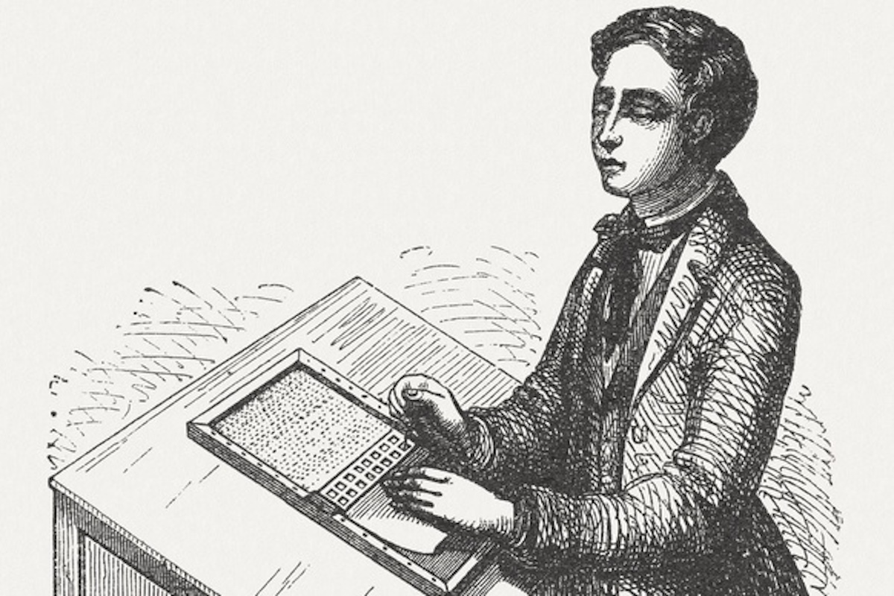
UVOD
Brailleovo pismo ili brajica je sustav za slijepe i slabovidne osobe - 1829. godine izmislio Francuz Louis Braille
Louis Braille - slijep od četvrte godine te je bio učitelj slijepe djece na Institutu za slijepu mladež u Parizu
U dobi od petnaest godina razvio je font za francusku abecedu kao poboljšanje vojne tehnike nočnog čitanja
Sustav u Francuskoj prihvaćen 1854. godine

Slide 4
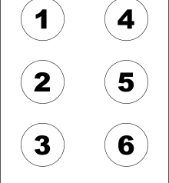
POSTUPAK KORIŠTENJA
63 znaka - šest točkica od kojih su neke ispupčene, u shemi od po tri točkice u dva okomita reda
Samostalno se mogu prepoznati 32 znaka
31 znak može prepoznati eliminacijom s pomoću pravila o upotrebi znakova
Šestočka - sustav točkica definiran položajem točkica unutar tri horizontale (gornja, srednja i donja) i dvije vertikale (lijeva i desna)
Čita se dodirom sa lijeva na desno

Slide 5
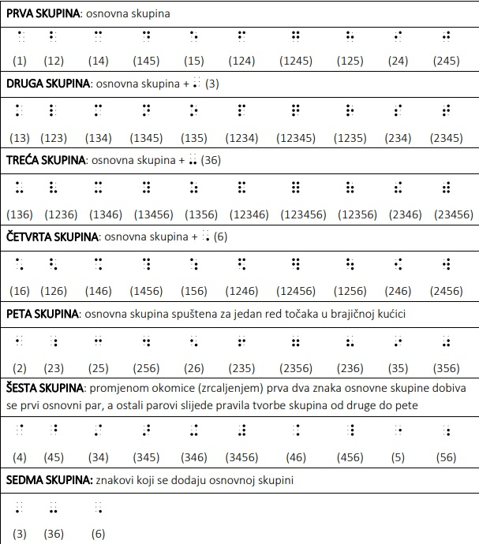
BRAJIČNI SUSTAV
Kombinacijom šest točaka mogu se dobiti 64 različite kombinacije
odnosno 63 pisana i 1 nepisani znak (razmak)
Jednostavni brajični znakovi dijele se u sedam skupina brajičnog sustava

Slide 6
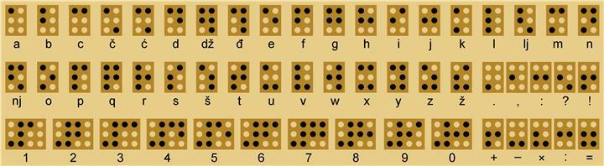

Slide 7
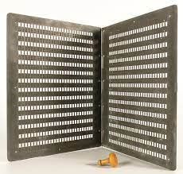
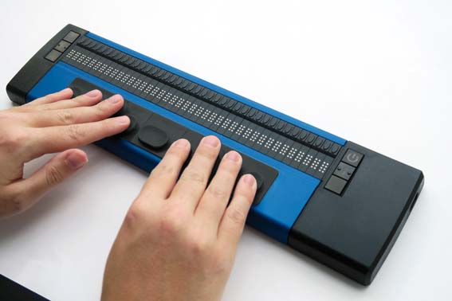
OBLICI BRAJICE
Dva oblika – taktilni i grafemski
Specifična sredstva i pomagala za pisano komuniciranje i korištenje brajice su tablica i šilo, Brailleov stroj, hardverski dodaci za računalo

Slide 8
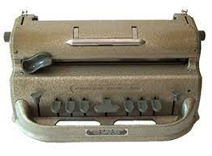
Brailleov pisači stroj

Slide 9
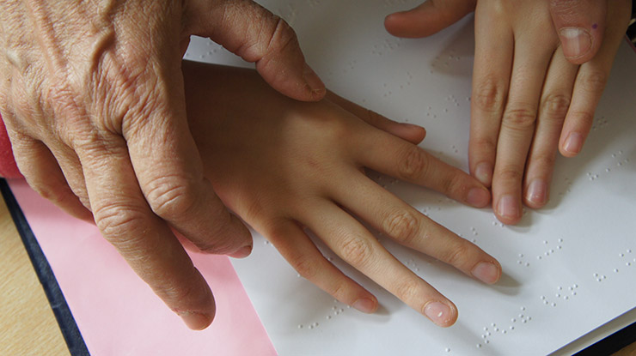
Grafemski oblik brajice dostupan je korištenjem računala i Brailleovih fontova, koji prilagođeni pojedinom jeziku
omogućuju pripremu i adaptaciju materijala, izradu taktilnih prikaza, ali i pomoć u adaptaciji, transkripciji i korekciji teksta pisanog u taktilnom obliku

Slide 10
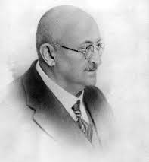
BRAJICA U HRVATSKOJ
Vinko Bek - istaknuti učitelj i pedagog, napisao je Početnicu sa Brailleovim slovima za slijepe
1888. godine.

Slide 11
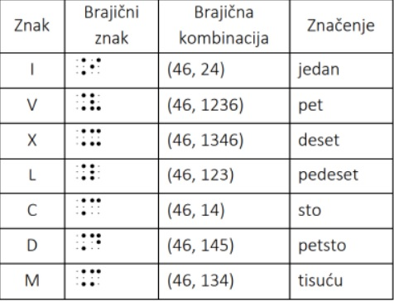
RIMSKI BROJEVI
pišu se uz pomoć predznaka
za jedno ili više velikih slova te odgovarajućih slova abecede

Slide 12
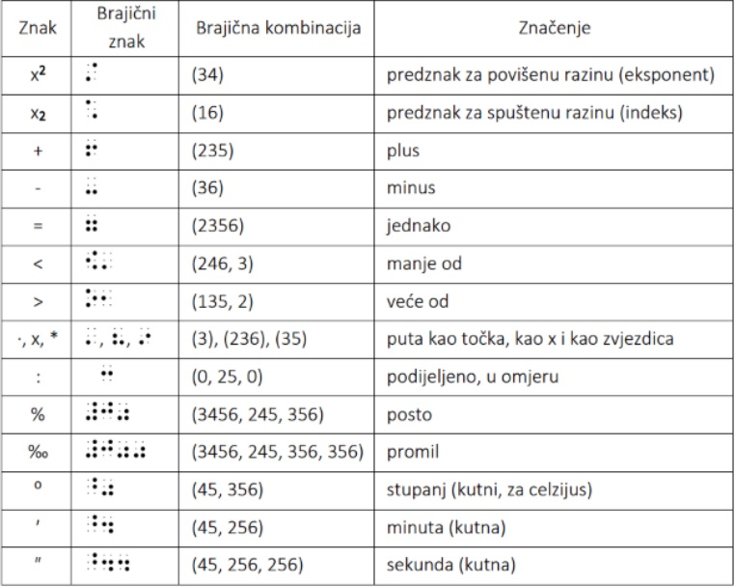
MATEMATIČKI ZNAKOVI
Na sljedećoj slici su navedeni najčešći matematički znakovi koji se mogu pojaviti u literarnom tekstu
Matematička brajična notacija pokriva detaljan popis znakova, njihovih značenja i pravila za primjenu

Slide 13
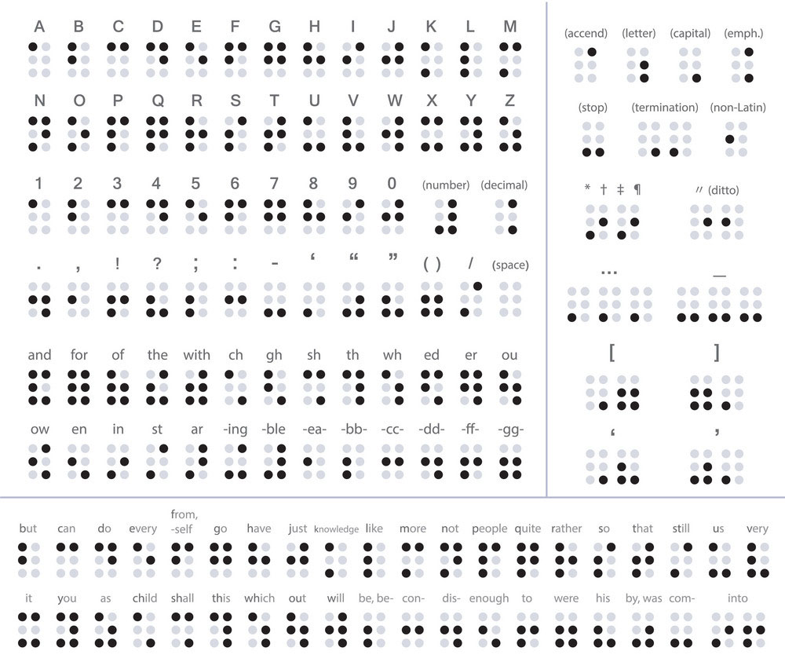
ZAKLJUČAK
Poznavanje osnova hrvatske brajice, stvara temelj za dvosmjernu pisanu komunikaciju sa slijepim osobama
Cilj ovog rada bio je objasniti brajicu
U prvom dijelu naveli smo godinu nastanka kao i njenog tvorca itd. Također smo prikazali brajičin sustav, objasnili smo način uporabe,matematičke znakove, rimske brojeve i brajičine oblike

Slide 14
LITERATURA
https://proleksis.lzmk.hr/13382/
https://hrcak.srce.hr/file/123138 https://www.enciklopedija.hr/natuknica.aspx?id=9210
https://savez-slijepih.hr/app/uploads/2021/07/1-Standard-hrvatske-brajice-Funtek-2020-srpanj_2 021.pdf
google slike

